Slide 1
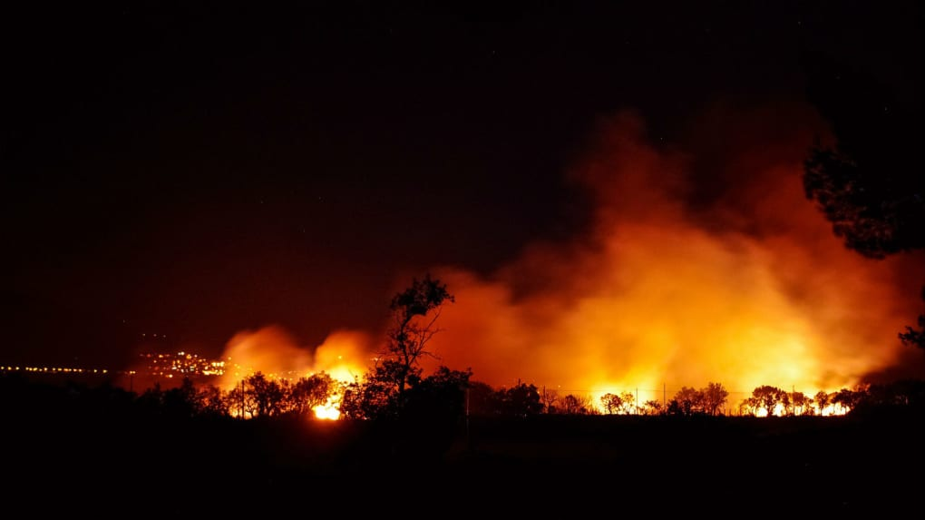
La prévention face aux incendies

Slide 2
Pour qu’il y est un feu :
O² (oxigène)
combustible
Énergie d’activation

Slide 3
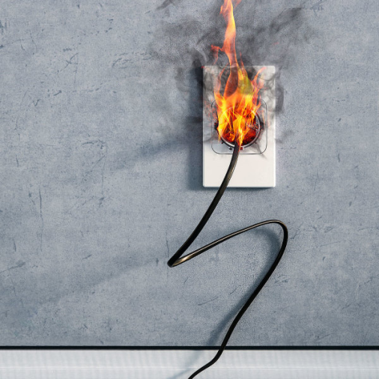
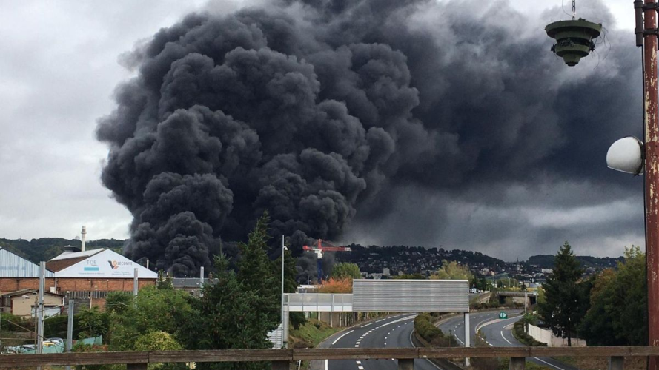
Les incendies mortels
70% des incendies mortels se passent la nuit.
L’intoxication par fumée est la 1ère cause de décès.
1 incendie sur 4 est liés à une installation électrique défectueuse.
Toutes les 2 min il y a un incendie.
Les fumées sont responsables de 80% des décès.

Slide 4
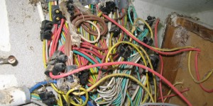
Les installations électrique défectueuses
L’installation électrique défectueuse est une premières causes liées à un incendie.
Vérifiez votre installation électrique.
Ne réparez jamais un fusible défectueux avec un fil de cuivre ou de métal.
Vérifiez vos prises de courant.
Faites attention aux câbles.
Contrôlez vos appareils électriques.
https://youtu.be/kf8rI4xqv3c*

Slide 5
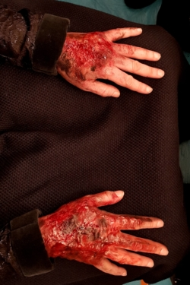
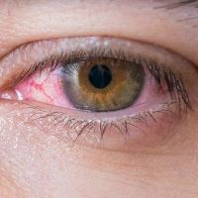
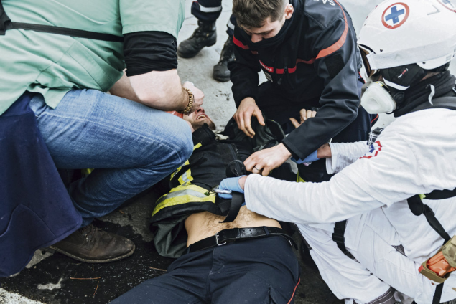
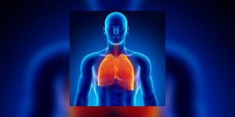
Les conséquences face aux incendies
On peut avoir :
Des brûlures graves.
Problèmes respiratoire.
Irritation des yeux/gorge.
Intoxication (par les fumées)
Blessures.

Slide 6
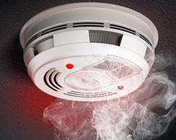
Obligation d’installer des détecteurs de fumée
Les fumées sont responsables de 80% des décès.
Depuis 2015, l’installation de détecteurs de fumée est obligatoire.
Leur présence divise par 2 le nombre de décès en cas d’incendie.

Slide 7
Les numéros des secours

